Slide 1
Roles de Scrum
Presentado por :
Yuliana serna

Slide 2

Que es el Scrum
Es un FRAMEWORK de trabajo no se considera como tal una metodología ya que esta es un conjunto de reglas .
El framework es un marco de trabajo que requiere pautas pero no son necesarias utilizarlas al pie de la letra.

Slide 3
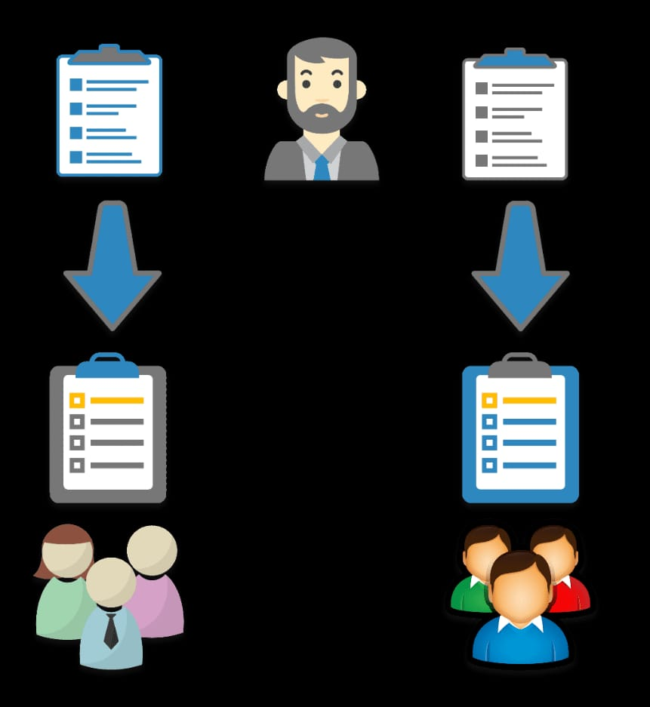
Tipos de roles de Scrum
Roles;
Product owner
Scrum master
Development team
Customers
user

Slide 4
Gracias

